Slide 1
Pensaci!
Un progetto per la prevenzione
della guida in stato di alterazione

Slide 2
COSA
“Pensaci!” è un PROGETTO finanziato dalla Presidenza del Consiglio dei Ministri
Dipartimento per le politiche antidroga
SCOPO:
Sensibilizzare sul tema della PREVENZIONE della GUIDA in stato di ALTERAZIONE
Focus: guida sotto l’effetto di alcol e/o droghe
Contribuire alla diminuzione degli incidenti stradali
I dati ci dicono che per gli adolescenti la prima causa di morte sono gli INCIDENTI STRADALI (soprattutto per i maschi)
https://www.who.int/maternal_child_adolescent/data/causes-death-adolescents/en/

Slide 3
CHI
Noi siamo un team di operatori appartenenti a due cooperative triestine:
LA QUERCIA società cooperativa sociale
DUEMILAUNO agenzia sociale
Con voi, alcune classi di due scuole superiori di Trieste:
Liceo scientifico GALILEO GALILEI
Istituto Professionale LUIGI GALVANI
Cerchiamo giovani motivati. Bene accetti se avete hobby e passioni da condividere o semplicemente voglia di mettervi in gioco su questa tematica che vi riguarda da vicino...

Slide 4
COME
Tutto nasce da una domanda:
“Come possono GIOVANI e ADULTI lavorare INSIEME sulla prevenzione?”
Il nostro è un progetto dove VOI siete i PROTAGONISTI principali, seguendo la metodologia della PEER EDUCATION (educazione tra pari).
Giovani in grado di PROMUOVERE la SALUTE FRA I COETANEI
Il peer educator si riconosce come una persona portatrice di valori, esperienze e senso di appartenenza a una comunità

Slide 5
COME
Otterrete la qualifica di PEER EDUCATOR (educatore alla pari) seguendo un percorso che vi vedrà co-ideatori e co-costruttori di:
Un prodotto di comunicazione
Un evento
Ci aiuta l’organizzatore di eventi e dj Michael Petronio, in arte B-Taste.
Il progetto prevede 11 incontri
Attività ludiche
Seminari
Incontri con il Dipartimento delle Dipendenze, Alcologia e ACI Automobile Club d’Italia
Workshop

Slide 6
QUANDO
Il progetto si inserisce nei percorsi di alternanza scuola-lavoro per l’anno scolastico 2019-2020
Da novembre a Aprile
L’evento sarà a Maggio
Calendario:
6 incontri di formazione e 5 laboratori = totale 11 incontri
Con giochi di ruolo, dove potrete finalmente non prendere appunti!
Incontri della durata di 2 ore

Slide 7
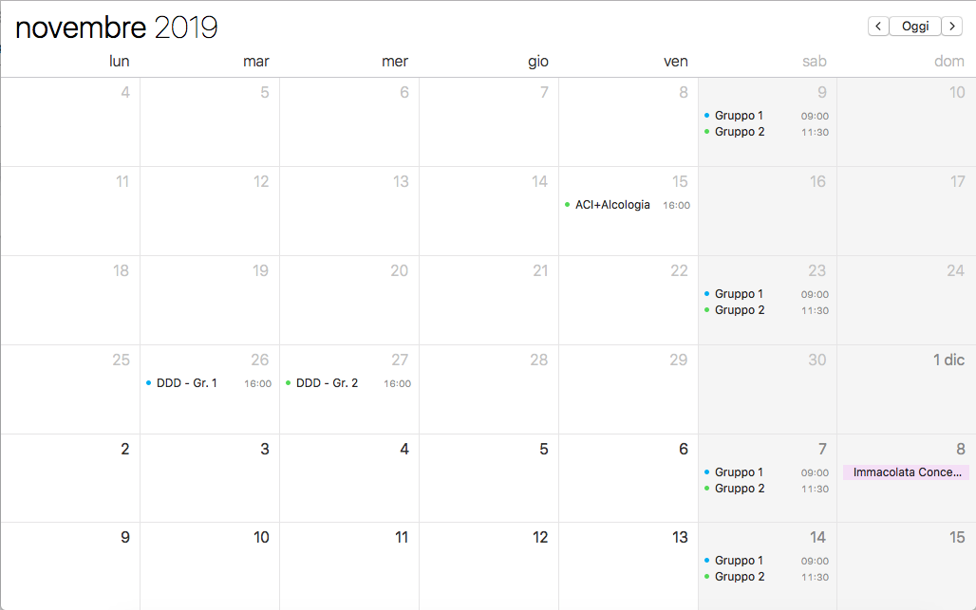
CALENDARIO
/dicembre 2019

Slide 8
PERCHÉ?
Per poter esprimere la propria OPINIONE
Perché questo NON è un corso di educazione stradale
Per mettersi in GIOCO
Per vedere come un’IDEA prende forma e diventa qualcosa di concreto
Per esprimere le vostre POTENZIALITÀ
Per sapere qualcosa di più su come ALCOL e DROGHE interagiscono con il nostro corpo
Per scoprire come si organizza un grande EVENTO con la partecipazione di centinaia di persone
Per questi e per mille altri motivi… Vieni a far parte del team di Pensaci!

Slide 9
I NOSTRI CONTATTI
www.progettopensaci.it
progettopensaci@gmail.com
Whatsapp: +39 340 669 7317 Sara Bidinost
+39 347 465 7532 Elena Bernardini
Facebook: Progetto Pensaci
Instagram: progettopensaci.trieste

